Slide 1


Slide 2
No i desember skal vi lese denne fine boka saman.
Boka har 24 kapittel, og vi skal lese eitt kapittel kvar dag, og litt fleire kapittel nokre av dagane.

Slide 3
God dag, herr Jul
er skriven av Laura Djupvik
og illustrert av Åshild Irgens.
Dei illustrasjonane i kalenderopplegget som er henta frå boka, er nytta med løyve frå Åshild Irgens.

Slide 4
Snakk saman om tittelen: God dag, herr Jul. Kva trur de denne boka kan handle om? Kven er herr Jul, trur de?
Kven trur de personane på framsida er? På kva måte trur de dei høyrer saman?
Kven kan vere hovudpersonen i boka? Kvifor trur de det?
Kva får boka til å minne om jul?

Slide 5
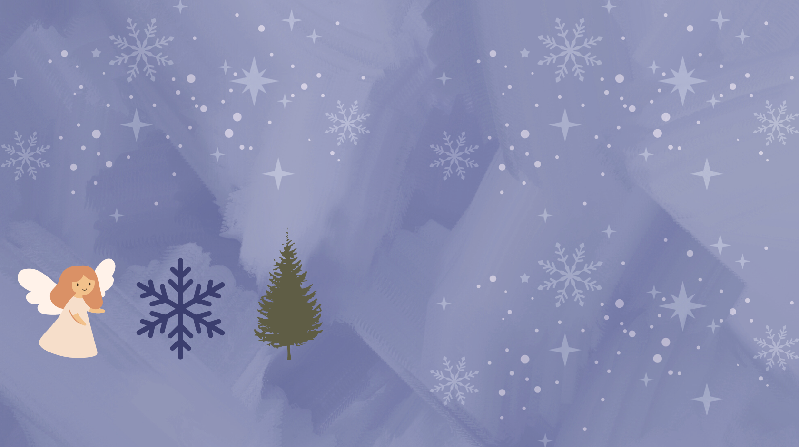
God dag,
herr Jul
Boka er delt i tre delar,
eller akter om de vil:
«Englane», «Heksa» og «Mysteriet».

Slide 6
1. desember

Slide 7
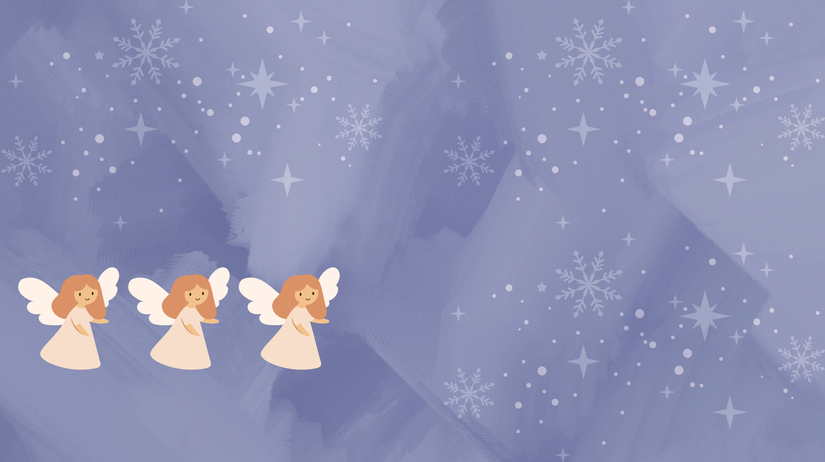
Del 1 Englane
Dei sju første kapitla høyrer til den første delen, «Englane».
Mens vi les, kan de prøve å tenke på kvifor denne delen heiter akkurat det.

Slide 8
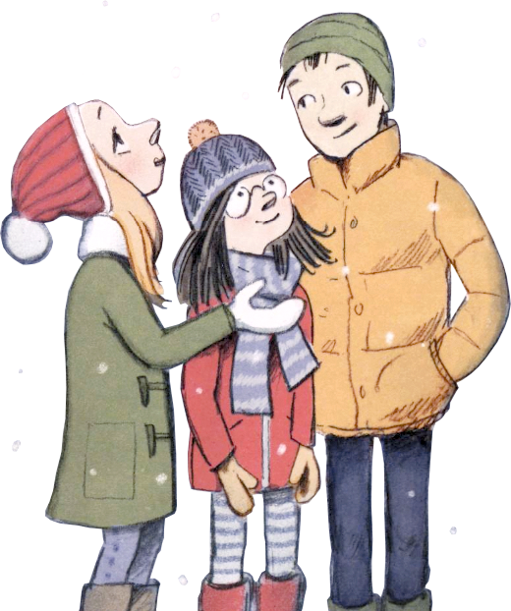
Første kapittel
Om gatelykter og bitte små sjokoladar
Det første kapittelet heiter
Om gatelykter og
bitte små sjokoladar.
Kva trur de dette kapittelet
kjem til å handle om?
Kva trur de dei bitte små sjokoladane har i ei adventsbok å gjere?

Slide 9
Om gatelykter og bitte små sjokoladar
Les første del av kapittelet fram til side 15.

Slide 10
Om gatelykter og bitte små sjokoladar
Veit vi no kva dei bitte små sjokoladane var?
Har sjokoladane vore større tidlegare, trur de? Kvifor? Kva er nytt denne jula?
Her viser forfattaren at noko har forandra seg, utan å seie det med reine ord. Også andre stader viser forfattaren noko utan å seie det med reine ord. Vi må lese mellom linjene for å forstå kva det betyr: «Stjerna hang litt skeivt, og smilet til mamma stod også litt på skrå».
Korleis er humøret til mamma her, trur de?

Slide 11
Om gatelykter og bitte små sjokoladar
Då jentene kom heim frå SFO, såg dei at noko i gata var forandra.
Kva trur de har skjedd?
Kva får dykk til å tru det?
Les resten av kapittelet.
Når de har lese ferdig kapittelet, kan de samtale om det var slik de trudde.

Slide 12
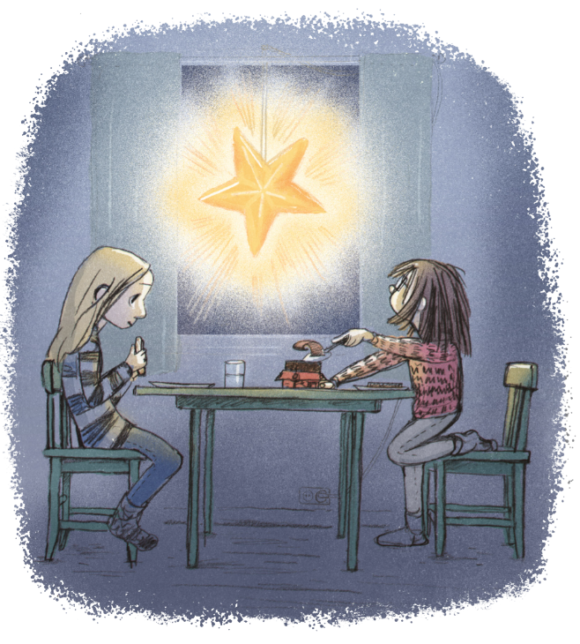
Om lys og mørke, glade og triste hus
Fleire stader i det første kapittelet blir det snakka om lys og mørke.
Julestjerna lyser, det lyser koseleg i husa i gata, husa skin og ser glade ut, dei kjøper lys til adventsstaken.
Gatelyktene er sløkte, vindauga til Jørgen er mørke, huset ser trist ut, dagane blir mørkare.
Kva gjer dette med stemninga i forteljinga?

Slide 13
Huset til Jørgen
I teksten vi har lese, blir huset til Jørgen beskrive på fleire måtar:
Porten inn til nabohagen bles litt fram og tilbake, han knirka stygt.
På framsida var det merke etter store sko.
Tobias i klassa sa eg budde rett ved heksehuset.
Men vindauga mot gata hadde eg aldri sett før. Dei var som mørke hòl.
Målinga flassa av her og der, porten svinga og klaga som om han hadde vondt.
Dess lenger eg såg på dei mørke stoveglasa, den klagande porten og det stusselege huset, dess meir usikker vart eg.
Medan alle dei andre husa liksom skein og såg glade ut, såg nabohuset trist ut.
Kva kan dette fortelje oss om Jørgen som bur i huset?
. .

Slide 14
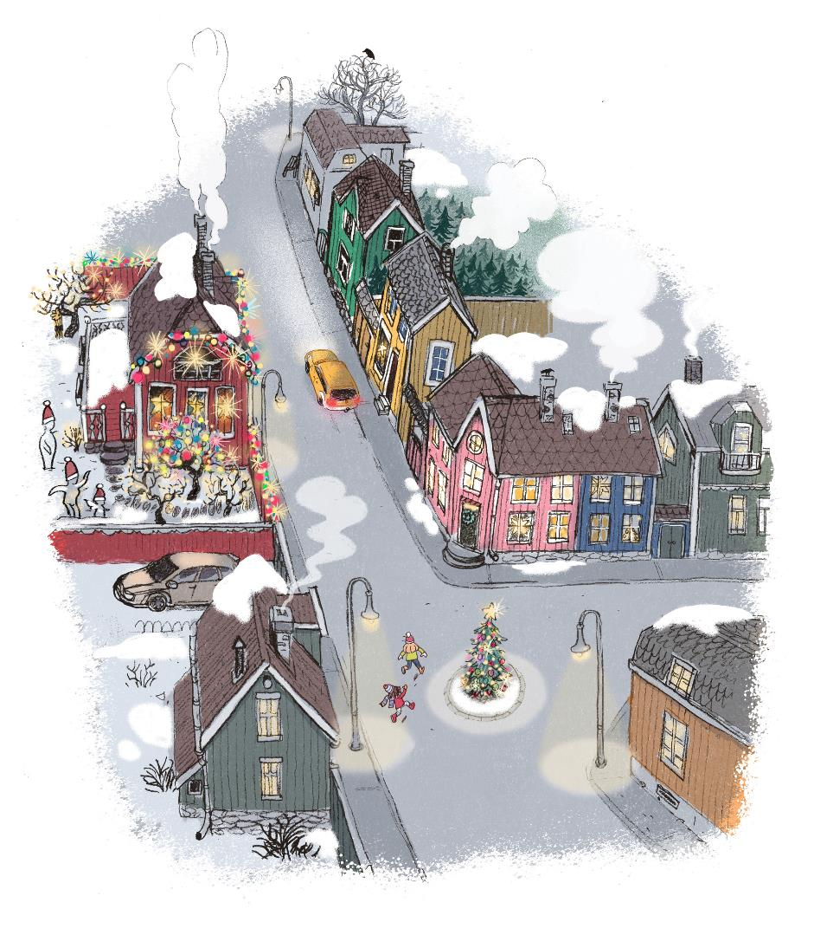
Huset til Jørgen
Huset til Jørgen er i denne gata.
Les setningane om huset hans ein gong til, og teikn huset slik de trur det ser ut.

Slide 15
Les setningane, og teikn huset til Jørgen
Porten inn til nabohagen bles litt fram og tilbake, han knirka stygt.
På framsida var det merke etter store sko.
Tobias i klassa sa eg budde rett ved heksehuset.
Men vindauga mot gata hadde eg aldri sett før. Dei var som mørke hòl.
Målinga flassa av her og der, porten svinga og klaga som om han hadde vondt.
Dess lenger eg såg på dei mørke stoveglasa, den klagande porten og det stusselege huset, dess meir usikker vart eg.
Medan alle dei andre husa liksom skein og såg glade ut, såg nabohuset trist ut.
. .

Slide 16
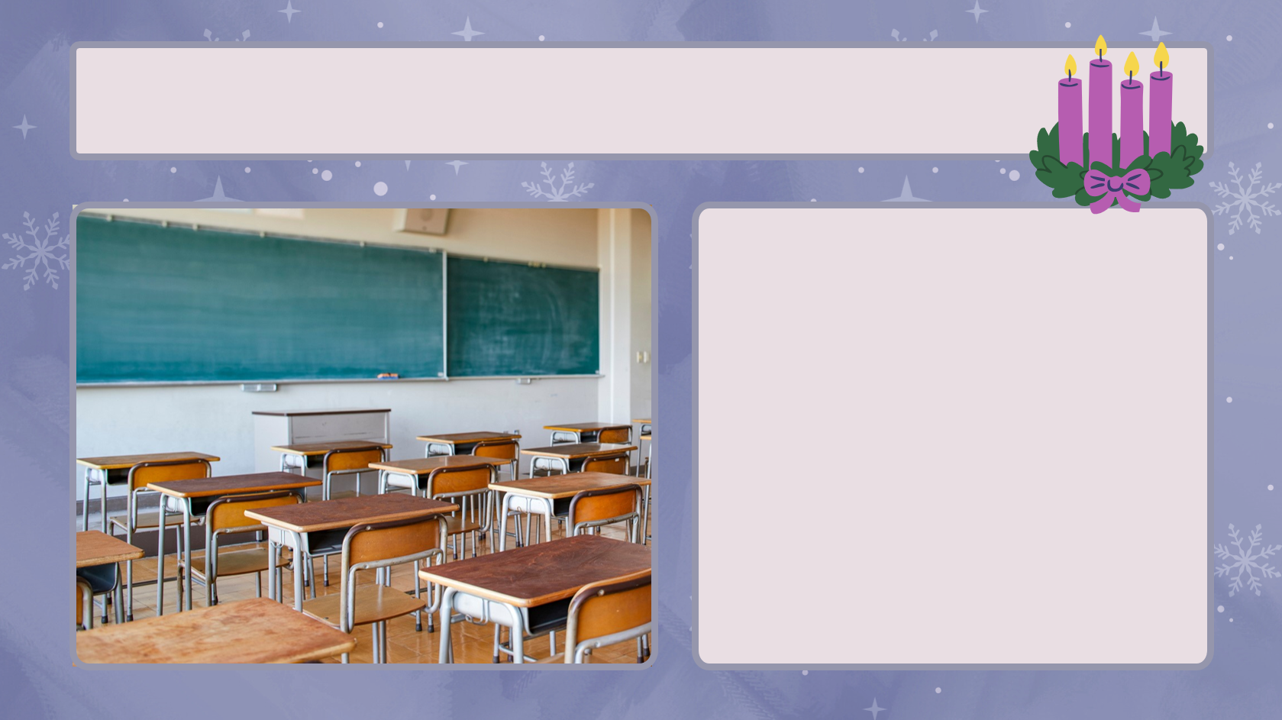
Pynt klasserommet til advent
I teksten leitar dei fram adventspynten. Mamma heng opp adventskalender, dei heng opp julestjerna, og mamma finn fram adventsstaken med lilla lys.
Pynt klasserommet til advent på dykkar måte.
Malin lagar også julepynt. De finn oppskrift til fine stjerner i papir her.

Slide 17
2. desember

Slide 18
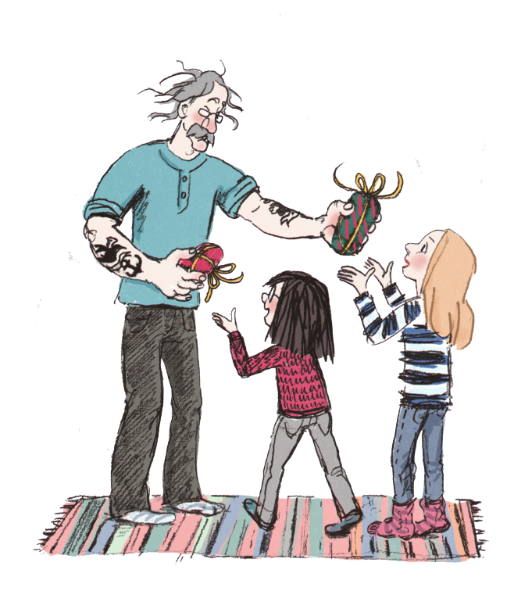
Andre kapittel
Om onkel Thor som elskar jula
Det andre kapittelet heiter
Om onkel Thor som elskar jula.
Kva trur de dette kapittelet
kjem til å handle om?
Kven er Thor onkelen til, trur de?
Korleis trur de han er?

Slide 19
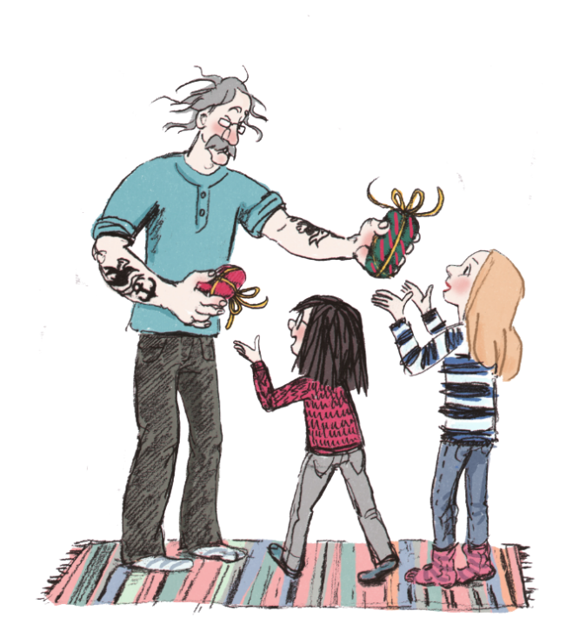
Om onkel Thor som elskar jula
Les første delen av det andre kapittelet, til side 22 og setninga «Sjølv om onkel Thor er snill og ein som verkeleg bryr seg ...»
Mens de les, prøver de å tenke over korleis teksten beskriv at huset er kaldt.
Sjå også om du finn eksempel på at ein eller fleire som bur der, har ein kjølig veremåte denne dagen.

Slide 20
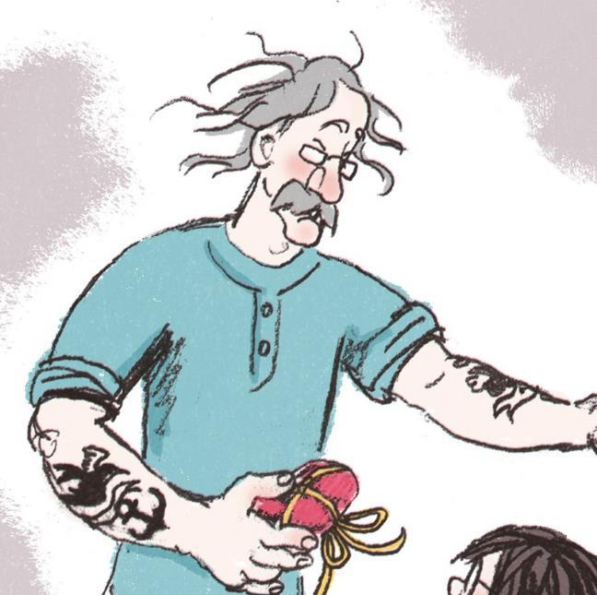
Om onkel Thor som elskar jula
Fann de eksempel på at huset er kaldt?
Kva skjer med huset når onkel Thor kjem?
Fann de eksempel på at ein eller fleire som bur der, har ein kjølig veremåte denne dagen? Kva skjer med menneska i huset når onkel Thor kjem?
På kva måte kan ein seie at onkel Thor er ein person som spreier varme rundt seg?

Slide 21
Om onkel Thor som elskar jula
Les resten av kapittelet.
Mens de les, kan de legge merke til karaktertrekka til onkel Thor, for eksempel:
Kva brukar han å gjere?
Kva likar han?
Kva likar han ikkje?
Kva likar han å snakke om?
Kva likar han ikkje å snakke om?

Slide 22
Korleis trur de onkel Thor er? Skriv eit biodikt
Namn
Fire karaktertrekk
Er onkel til
Likar … (tre døme)
Føler … (fire døme)
Treng … (tre døme)
Fryktar … (tre døme)
Ønskjer … (tre døme)
Drøymer om … (tre døme)
Namn
De kan også lage biodikt om andre personar i boka.

Slide 23
Gjetteleik. Skriv på lappar og putt i ein boks.
Når vi har lese ferdig boka, ser vi på lappane.
No har vi blitt litt kjende med personane i boka.
Malin (eg), Molla, mamma, Jørgen, Abrahamsen og onkel Thor.
Kven trur de får viktige roller i forteljinga?
Kva roller trur de dei får?

Slide 24
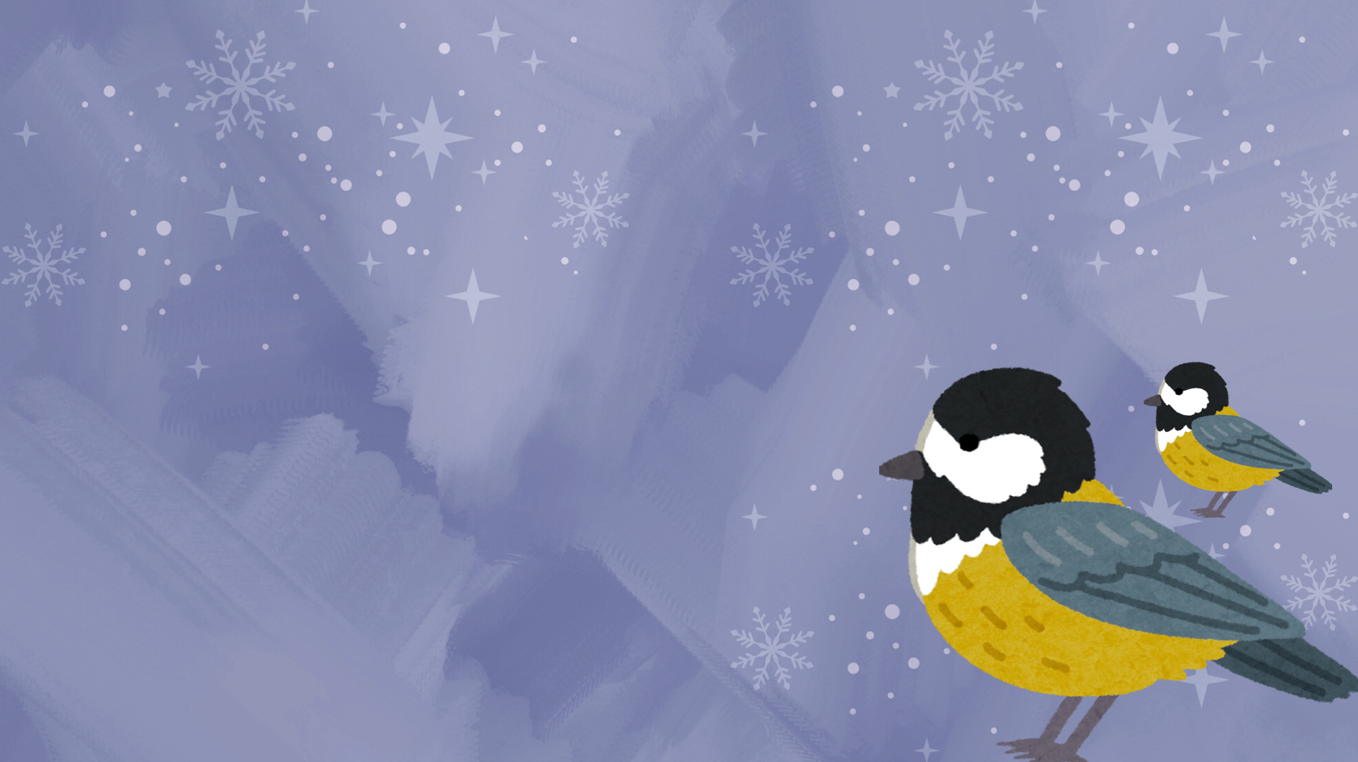
Gi fuglane mat
Malin, Molla og mamma gir fuglane mat. Dei fyller frø i fuglemataren på trappa.
Eit fuglebrett, ein meisebolle eller eit fuglenek utanfor klasserommet er kjekt for både oss og fuglane.
Oppskrift til meisebolle finn de her.
Ein kan også lage fuglebrett av mjølkekartongar.
Då treng du mjølkekartong, pinne, hyssing og frø.
Her finn de ein tekst om kor lenge ein bør mate fuglane.

Slide 25
3. desember

Slide 26
Tredje kapittel
Om å spionere (eller å berre følgje litt med)
Det tredje kapittelet heiter
Om å spionere
(eller å berre følgje litt med).
Kva trur de dette kapittelet
kjem til å handle om?
Kven spionerer, trur de?
Kvifor trur de det?

Slide 27
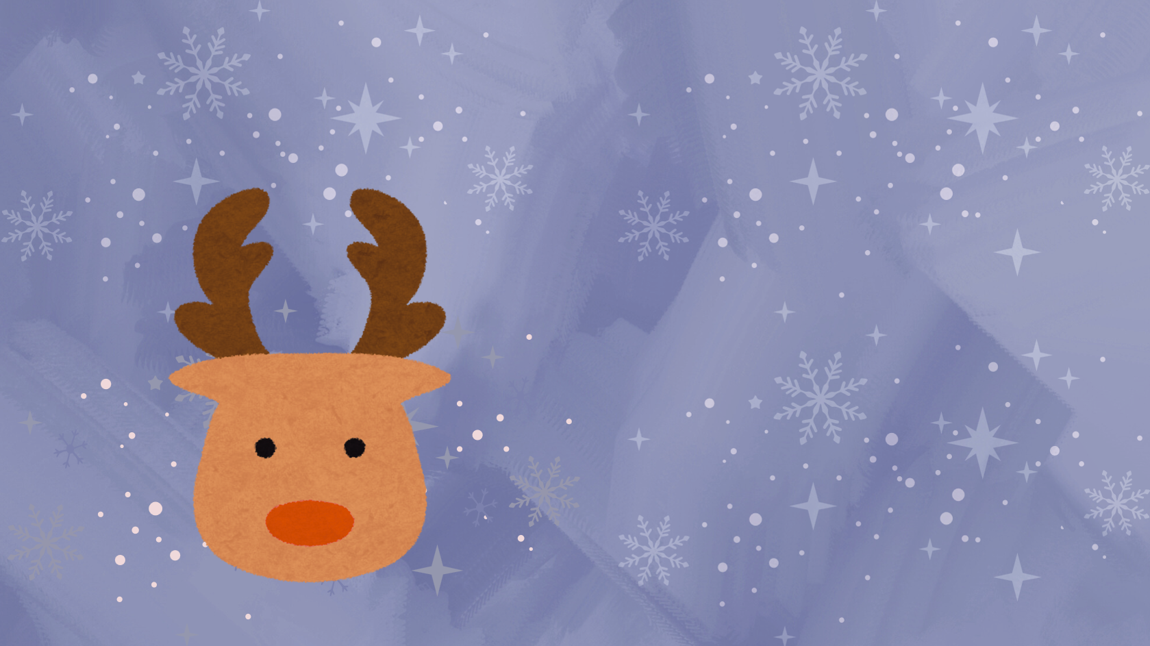
Om å spionere (eller å berre følgje litt med)
Les heile kapittelet.
Mens de les, kan de skrive ned teikn på at personane vi les om, gler seg til jul eller prøver å kose seg i førjulstida.

Slide 28
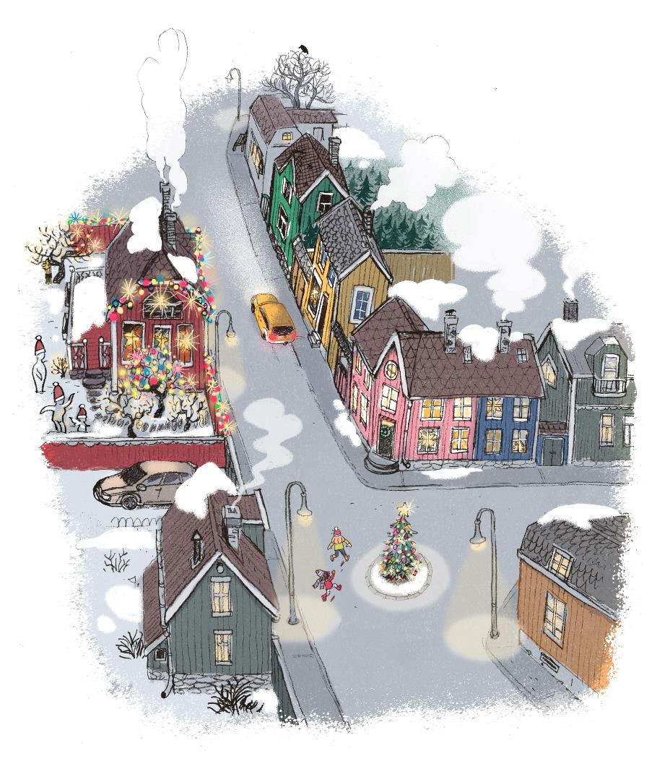
Om å spionere (eller å berre følgje litt med)
Kva førjulskos eller juleførebuingar finn vi hos
Abrahamsen og frue
Henrik
Jørgen
Malin
Mamma

Slide 29
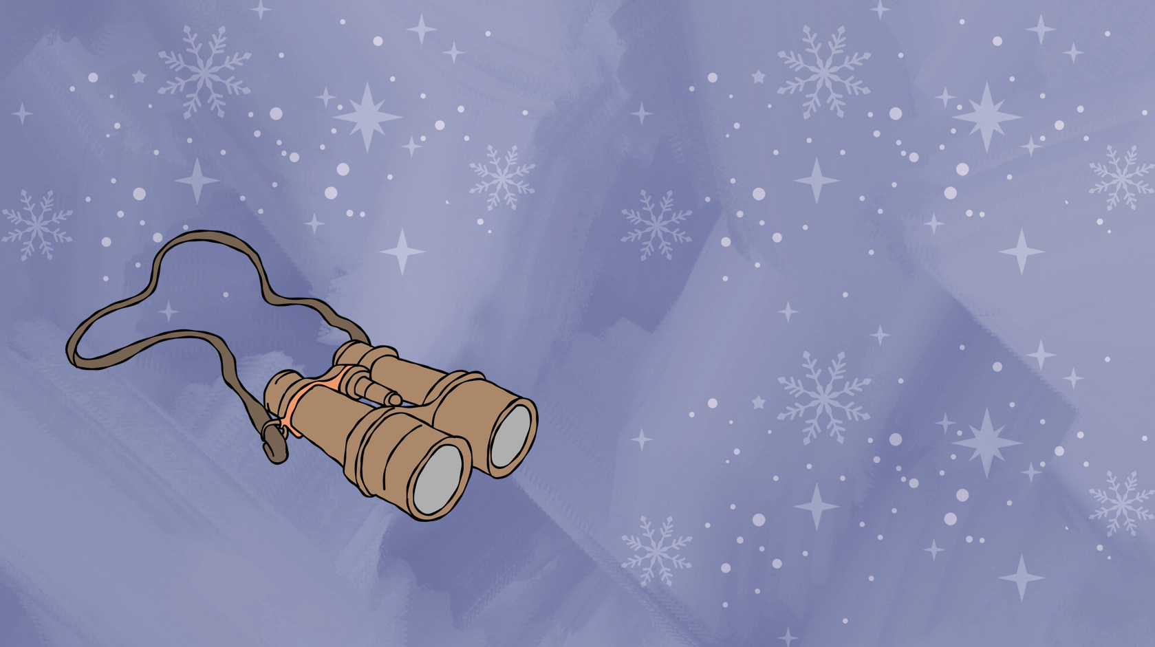
Om å spionere (eller å berre følgje litt med)
Korleis trur de Jørgen har det?
Kva får dykk til å tru det?
Kvar trur de juletreet utanfor inngangsdøra kjem frå?

Slide 30

Pynt til jul i klasserommet
Det er mange i gata som har pynta til jul i hagane sine og i vindauga sine. På rommet til Malin heng julelenkene på kryss og tvers.
Pynt til jul i klasserommet. Ein kan lage mykje fin julepynt med papir i fine fargar, saks og lim.
Lag julepynt av papir, som julelenker, julekorger og kremmarhus, og heng opp i klasserommet.
Her finn de ein video med tips til ting de kan lage.

Slide 31
4. desember

Slide 32
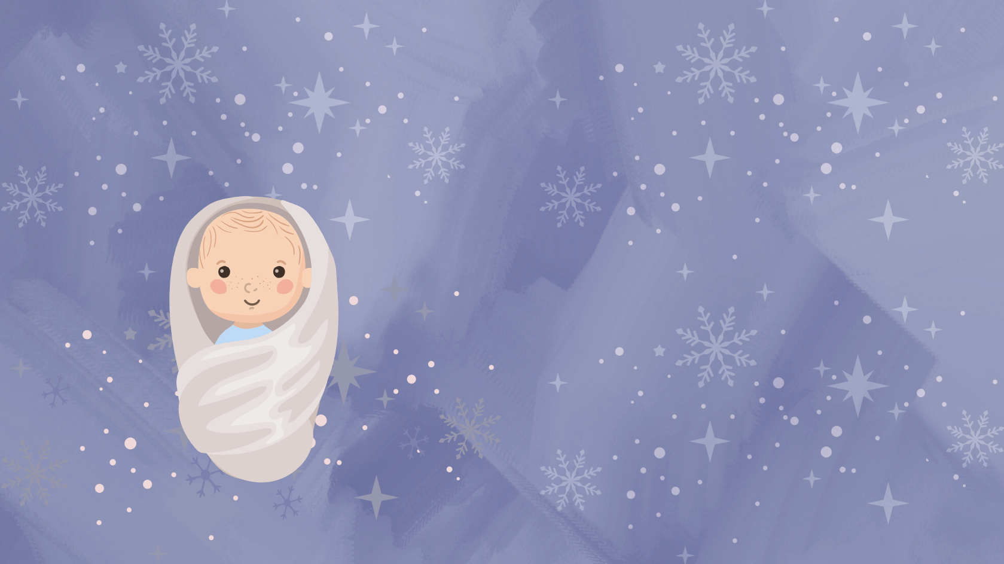
Fjerde kapittel
Om tusen Jesusbarn
Det fjerde kapittelet heiter
Om tusen Jesusbarn.
Kva trur de dette kapittelet
kjem til å handle om?
Korleis i alle dagar kan ein snakke om tusen Jeusbarn, trur de?

Slide 33
Om tusen Jesusbarn
Les til side 34 i det fjerde kapittelet, fram til «Du må også legge deg no, Malin».
Medan de les, kan de prøve å tenke over kva onkel Thor meiner om at mange tusen Jesusbarn blir fødde kvar julenatt.
Og kven trur de alle englane er?

Slide 34
Om tusen Jesusbarn
Kva trur de onkel Thor meinte med at det blir fødde tusenvis av Jesusbarn over heile verda kvar einaste julenatt?
Kva trur de han meinte at englane skal gjere for at det skal bli jul?
Er det noko de kan gjere som kan vere med på å skape ei god jul for andre?

Slide 35
Om tusen Jesusbarn
Les resten av kapittelet
Medan de les, kan de prøve å tenke over kva vi trur på som vi ikkje kan sjå at finst.

Slide 36
Om tusen Jesusbarn
Kvifor er Malin så sikker på at Jørgen ikkje har plassert juletreet sjølv framfor døra?
Kven trur de har sett juletreet der?

Slide 37
Om tusen Jesusbarn
Tenk over
Er det noko du trur at finst som vi ikkje kan sjå?
Er det noko du håpar på og drøymer om at skal skje?
Er det noko du kan gjere for at
fine ting kan skje for andre?

Slide 38

Kva kan du gjere for at adventstida skal bli så fin som råd for både deg og andre?
Kanskje har du nokre koselege aktivitetar du ønsker å gjere i lag med nokon? Kanskje ønsker du å skrive julekort, lage julegåver, gå på besøk til nokon eller hjelpe til med noko heime?
Skriv inn ønske og løfte for adventstida i eit stort hjarte. Klipp det ut og heng det opp.
Ønske og løfte

Slide 39
5. desember

Slide 40
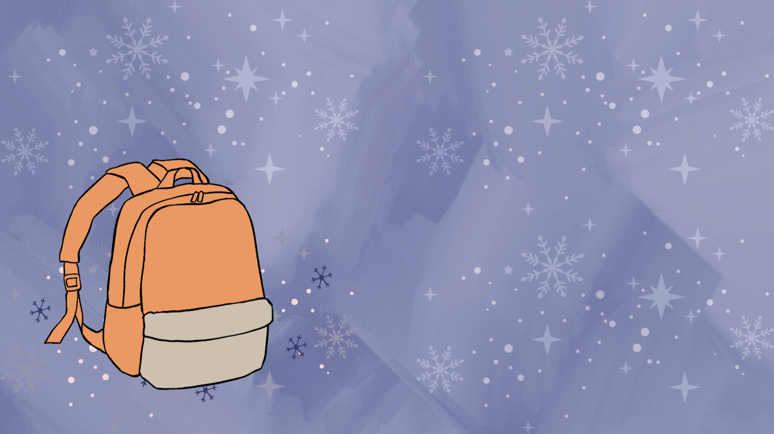
Femte kapittel
Om å ta feil
Det femte kapittelet heiter
Om å ta feil.
Kva trur de dette kapittelet
kjem til å handle om?
Korleis er det i klasserommet vårt?
Er det skummelt å stille spørsmål
eller svare feil?
tekst

Slide 41
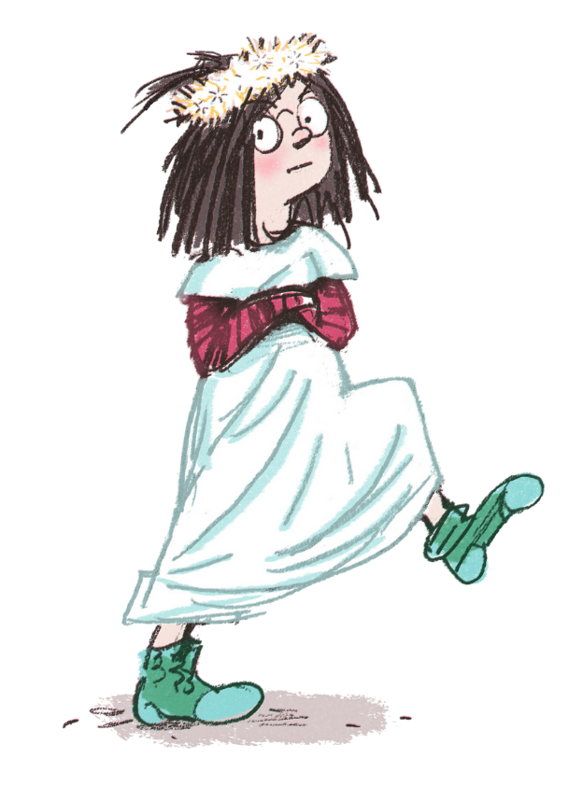
Om å ta feil
Les første delen av det femte kapittelet, fram til nedst på side 40: «Og akkurat då toget med luciaer var på veg ut av klasserommet».
Medan de les, kan de tenke over kva som gjer at Malin kjenner seg trygg og glad både heime og på skulen denne dagen.

Slide 42
Om å ta feil
Kva var det som gjorde at Malin kjende at ho kosa seg heime denne morgonen?
Kva var det som gjorde at ho kjende seg trygg i klasserommet?
Kva var det som gjorde at ho kjende seg glad då Luciatoget til Molla kom?

Slide 43
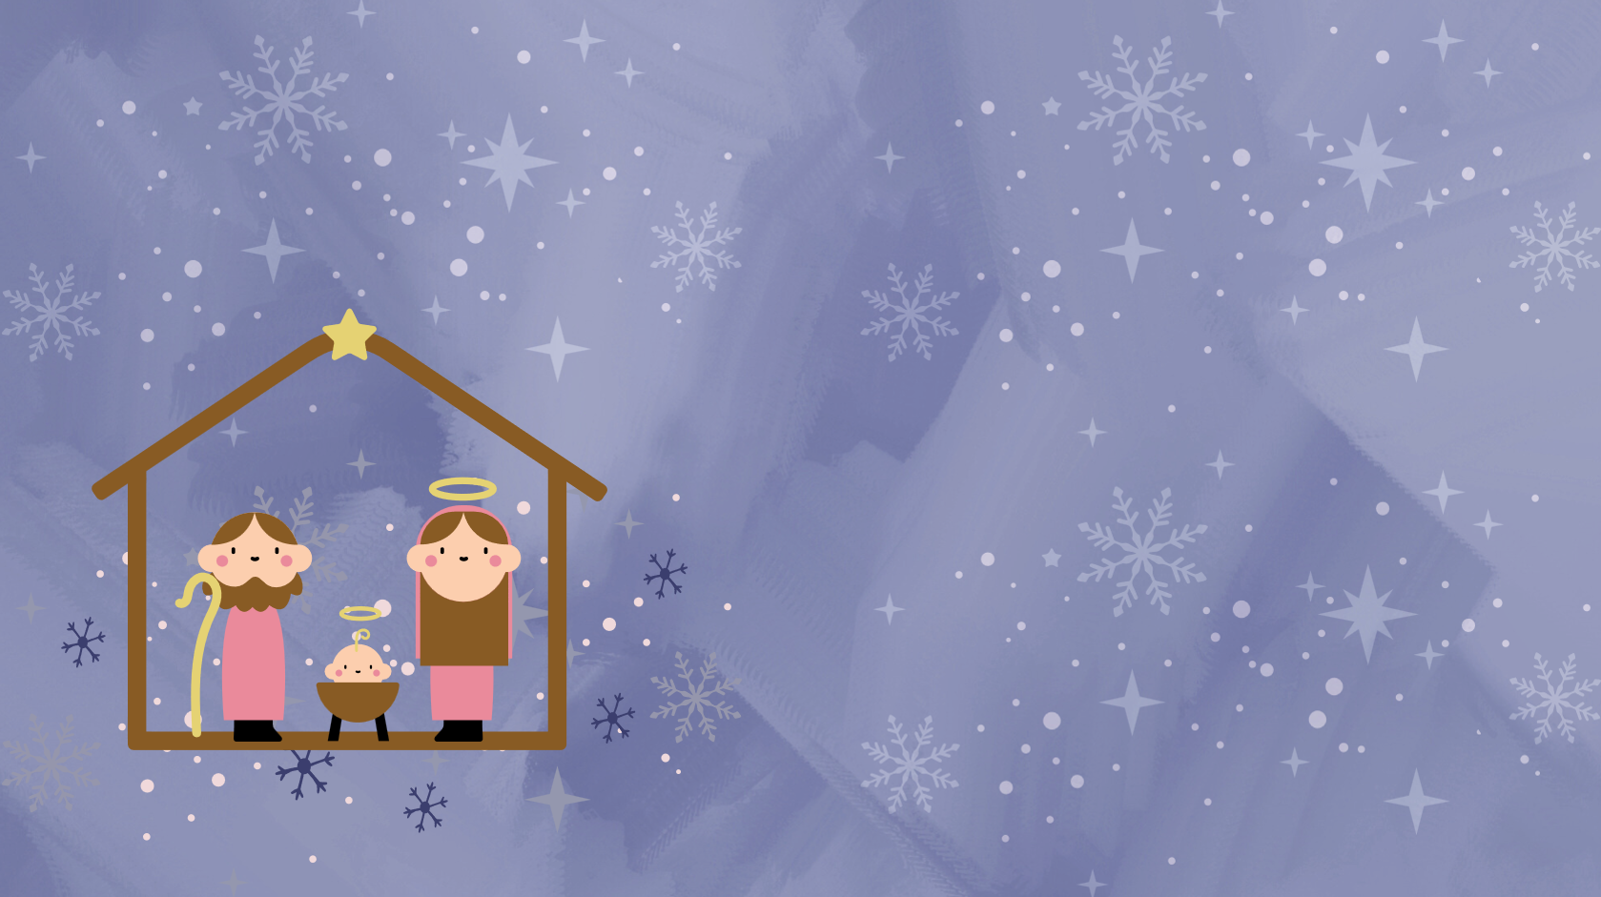
Betlehem
I klasserommet samtalar dei om juleforteljinga frå Bibelen om då Jesusbarnet vart fødd i Betlehem.
Kvifor trur de Malin stilte spørsmålet:
«Eg lurer litt på det med Betlehem og stallen. Kva ... var det eigentleg som skjedde i Betlehem?»

Slide 44
Om å ta feil
Les resten av kapittelet.
Medan de les, kan de tenke over kva som er forskjellar og likskapar mellom desse to setningane:
«Slapp av!»
«Ver ikkje redde!»

Slide 45
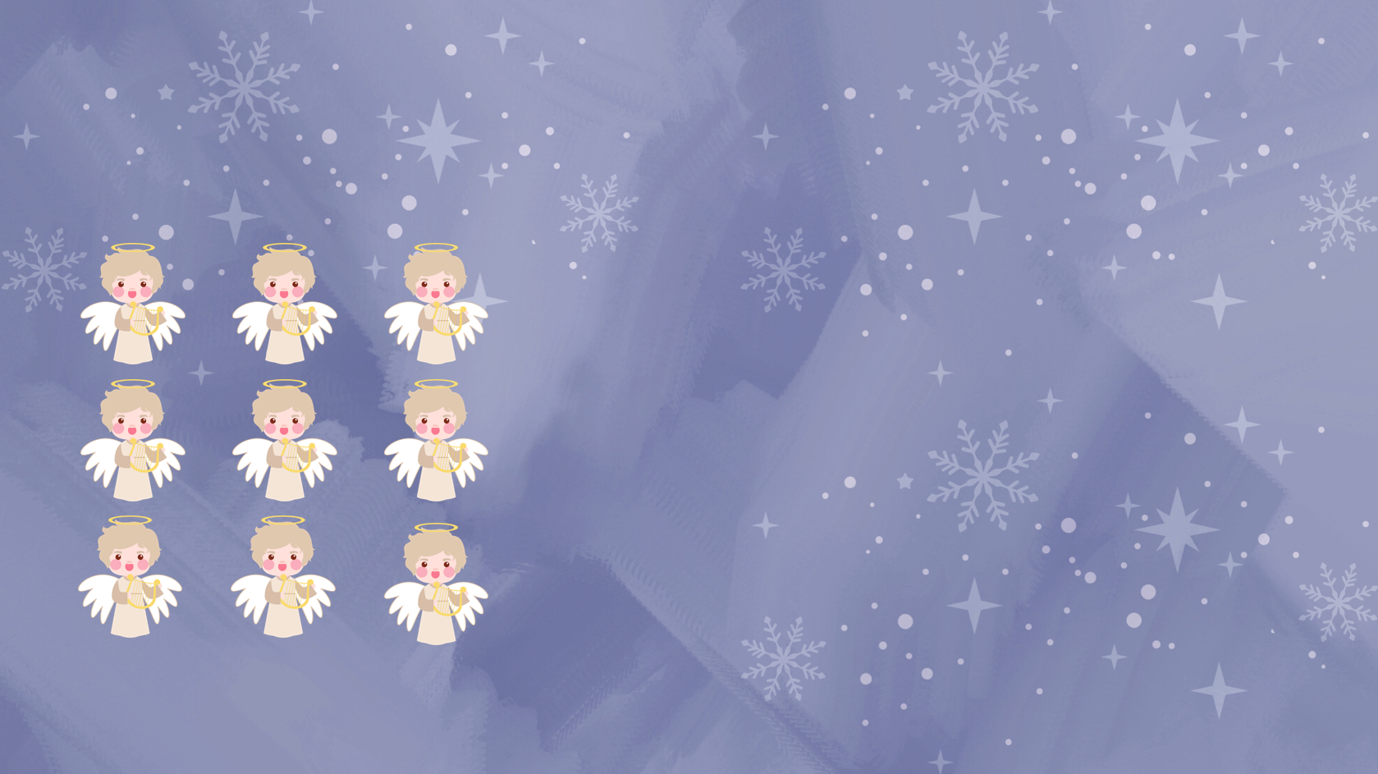
Om å ta feil
Malin kom på at det ikkje var «Slapp av!» englane i juleforteljinga sa til gjetarane på Betlehemsmarka. Dei sa «Ver ikkje redde!»
På kva måtar kan desse to setningane bety det same?
På kva måtar kan desse to setningane vere forskjellige?

Slide 46
Om å ta feil
Kvifor trur de onkel Thor sa at englane roar oss og seier at vi kan slappe av når jula endeleg er her? Kvifor trur de han ikkje bryr seg med at han hadde sagt feil?
Tenker de onkel Thor tok feil? Grunngi.
Og tok han feil når han seier at jula skjer kvart år? Grunngi.
Heilt til slutt seier han at jula står på spel kvart år. Kva i alle dagar trur de han meiner med det?

Slide 47

Å vere trygg
Korleis har vi det i klasserommet vårt?
Skriv på lappar to ting som er trygt.
Skriv ein ting som kan gjere det tryggare.
Samtal om det de har skrive på lappane.
Kva skal til for at du skal kjenne deg trygg og glad på skulen og saman med venner?
Lim lappane inn i eit stort hjarte,
og heng dei opp.

Slide 48
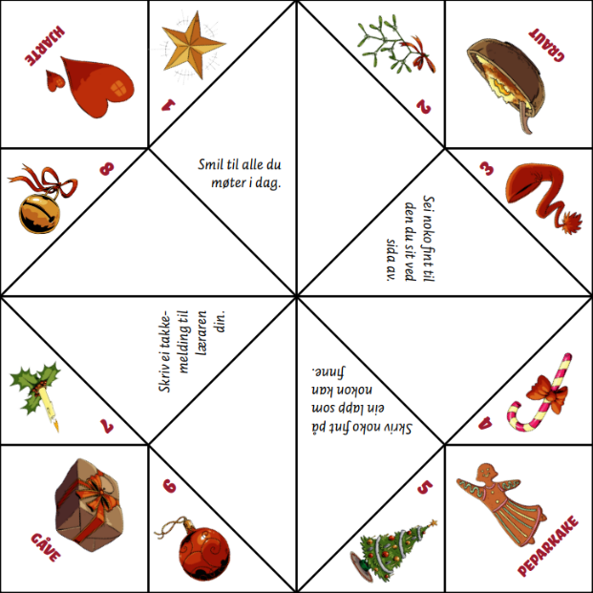
Julespå
Når vi spår kvarandre, kan vi gi koselege oppgåver, som at ein skal smile til alle ein møter den dagen.
Her finn de eit ark med ein julespå med fire tomme ruter. I dei tomme rutene kan de skrive utfordringar med gode ting vi kan gjere mot kvarandre i klasserommet.
Lag spåen og spå kvarandre.

Slide 49
6. desember

Slide 50
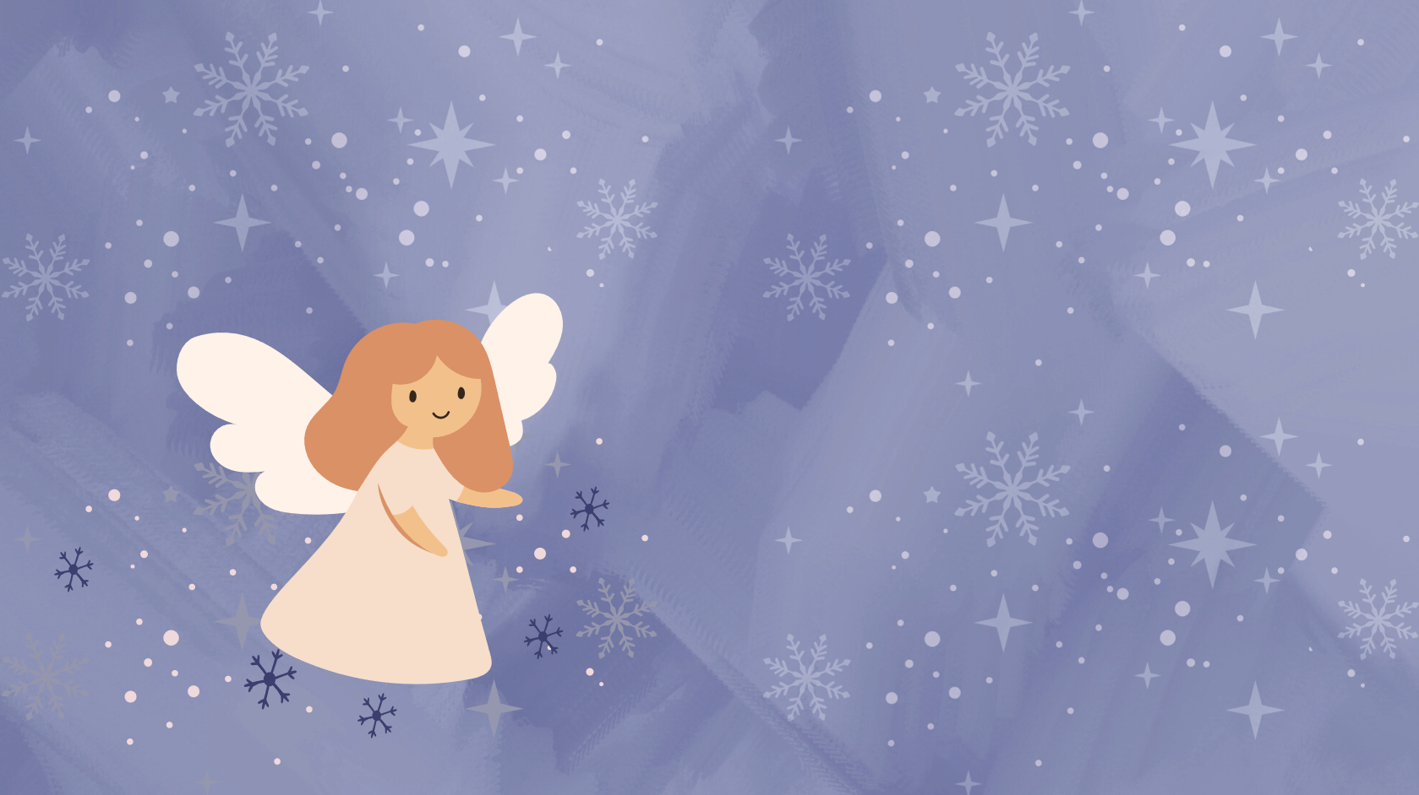
Sjette kapittel
Om englar
Det sjette kapittelet heiter
Om englar.
Kva trur de dette kapittelet
kjem til å handle om?
I slutten av førre kapittel sa onkel Thor at jula står på spel kvart år.
Kva betyr det at noko står på spel?

Slide 51
Om englar
Les første del av kapittelet fram til side 47 og «Under middagen snakka vi ikkje om jula i det heile».
Medan de les, kan de tenke over kva onkel Thor meiner vi må gjere for at det skal bli jul.
tekst

Slide 52
Om englar
Onkel Thor tenker på litt andre ting enn julebakst, pynting, gåver og julevask for at det skal bli jul.
Han seier ting som at engelen Gabriel forventar at alt skal vere klart når jula kjem. Alt er klart til jul når hjartedørene kan opne seg og kan ta imot den uendelege godheita. Han seier også at menneska må «berede grunnen».
tekst

Slide 53
Om englar
Kva trur de onkel Thor meiner når han seier desse tinga?
Hjartedørene må vere klare for å ta imot godheita som kjem med jula?
Menneska må «berede grunnen»?
Kva ville de ha tenkt om ein onkel eller ei tante sa slike ting til dykk?
tekst

Slide 54

Forventningar
Les resten av kapittelet.
Medan de les, kan de tenke over kva forventningar personane har til det som skal skje i desember:
Molla
Malin
Mamma
onkel Thor
... og kva forventningar trur de Jørgen har?

Slide 55

Forventningar
Samtal om det de har lese.
Kva forventningar trur de personane har til det som skal skje i desember.
Molla
Malin
Mamma
onkel Thor
Og kva trur de skjer på kjøkkenet hos Jørgen?

Slide 56
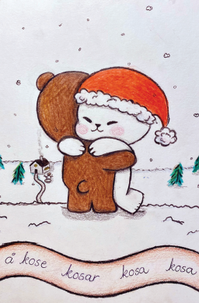
Gjereord (verb) om jula
For at det skal bli jul, er det mange som meiner at mykje må vere på plass. Vi har juleførebuingar både heime og på skulen.
Samtal om kva de meiner det er viktig at vi gjer for at det skal bli jul.
Lag koselege gåvelappar
med julete verb.
tekst

Slide 57
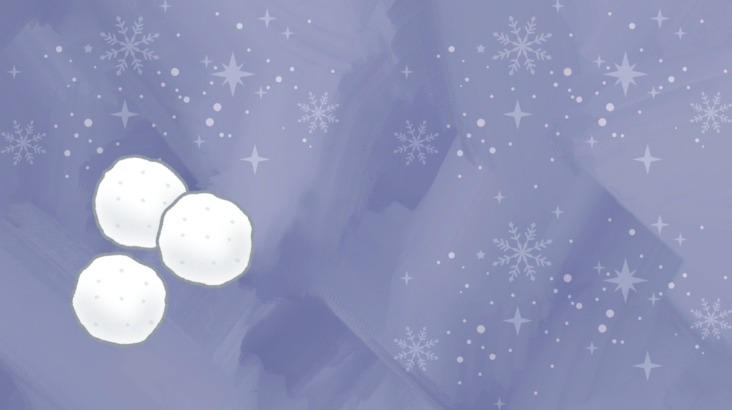
Snøballkrig i klasserommet
Under middagen sit dei og snakkar om snøen, og så kjem han.
Her finn de ei skriveoppgåve:
Elevane skriv om seg sjølve på eit ark som dei deretter krøllar saman til ein snøball. Når læraren roper «snøballkrig», kastar alle elevane snøballane mot kvarandre. Deretter vert oppgåva å finne ut kven som har skrive kva snøball.

Slide 58
7. desember

Slide 59
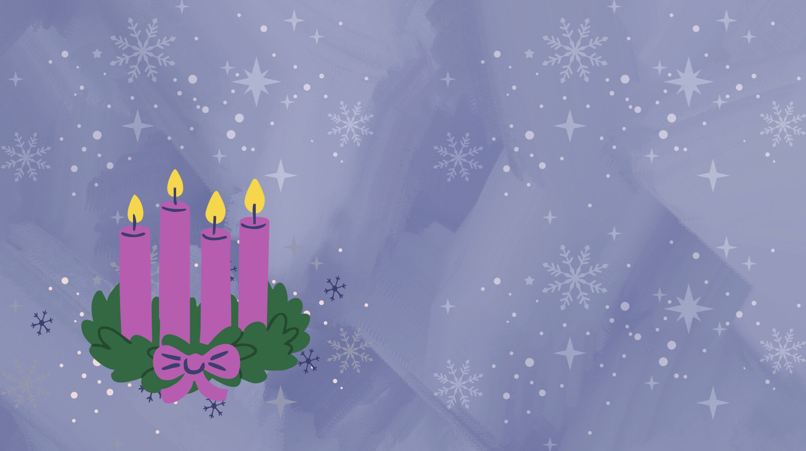
Sjuande kapittel
Om å oppdage eit mysterium
Det sjuande kapittelet heiter
Om å oppdage eit mysterium.
Kva trur de dette kapittelet
kjem til å handle om?
Kva for nokre mysterium er der i boka så langt, tenker de?
tekst

Slide 60
Om å oppdage eit mysterium
Les første delen av det sjuande kapittelet fram til side 53 og «Grantre. Som ein stikk handa borti».
Lesebestilling
Medan de les, kan de prøve å legge merke til om noko har forandra seg med personane i forteljinga.
tekst

Slide 61

Om å oppdage eit mysterium
Fann de noko som var annleis med mamma
denne dagen? I så fall kva?
Fann de noko som var annleis med Jørgen?
I så fall, kva?
Fann de noko som var annleis med Malin og Molla? I så fall, kva?
Kva trur de er mysteriet Malin oppdagar?
tekst

Slide 62

Juletrea
Kvifor trur de Jørgen har så mange juletre framfor huset sitt og inne på kjøkkenet?
Kvifor trur de han ser irritert ut?
Kven trur de han snakkar med?
Kva trur de skjer vidare?
Les resten av kapittelet.

Slide 63
Kven synest de verkar mest engsteleg
av Malin og Molla? Kan de finne eksempel i teksten vi las?
Ville du ha tort å undersøke huset til Jørgen? Grunngi.
Kva trur de dei gjer?
Kvifor kan vi seie at alle juletrea på trappa
er eit mysterium?
Kva trur de skjer vidare no?
Malin og Molla

Slide 64
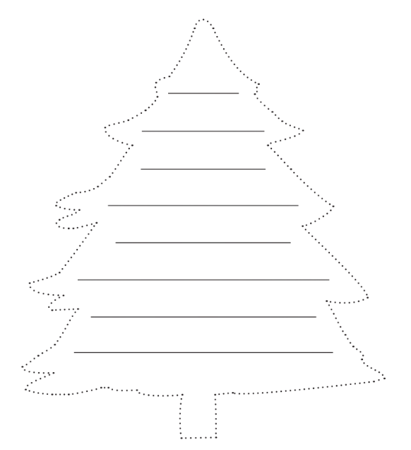
Juletredikt
Eit figurdikt er eit dikt som er forma som det diktet handlar om. Forma eller figuren er med på å leggje meining til diktet.
Når ein skal skrive eit figurdikt med temaet juletre, kan det hjelpe å starte med å skrive ned alle orda ein kjem på som handlar om juletre. Lag gjerne ein ordbank på tavla. Desse orda kan elevane bruke i diktet sitt.
De finn ein mal for juletredikt her.

Slide 65
Del 1 Englane
Vi har no lese ferdig den første delen av boka, «Englane».
Kvifor trur de denne delen heiter «Englane»?
Kven kan englane i forteljinga vere, tenker de?
Neste del heiter «Heksa».
Kva trur de skjer i den delen?

